Slide 1

UBND QUẬN DƯƠNG KINH
TRƯỜNG TIỂU HỌC ANH DŨNG
Bài 18: BƯỚC MÙA XUÂN
Tiết 4: NÓI VÀ NGHE
NHỮNG MIỀN QUÊ YÊU DẤU

Slide 2

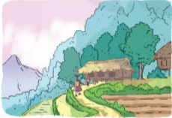
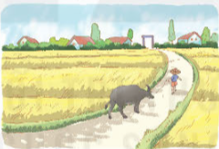
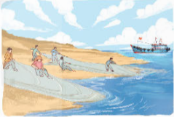
Thứ……ngày……tháng……năm 2023
NÓI VÀ NGHE: NHỮNG MIỀN QUÊ YÊU DẤU
Yêu cầu: Em hãy giới thiệu về một miền quê mà em yêu mến.
1. Chuẩn bị
G:
Em muốn giới thiệu về miền quên nào (quê nội, quê ngoại hay một miền quê em đã có dịp ghé thăm)?
Cảnh vật và con người nới đó có gì thú vị?
Em mong ước điều gì cho miền quê đó?

Slide 3
Thứ……ngày……tháng……năm 2023
NÓI VÀ NGHE: NHỮNG MIỀN QUÊ YÊU DẤU
2. Nói.
Giới thiệu về miền quê theo nhứng nội dung đã chuẩn bị.
Trong vai người nghe, lắng nghe bạn giới thiệu, có thể ghi lại những nội dung em thấy thú vị.

Slide 4
Thứ……ngày……tháng……năm 2023
NÓI VÀ NGHE: NHỮNG MIỀN QUÊ YÊU DẤU
3. Trao đổi, góp ý
Có thể hỏi bạn những điều em muốn biết rõ hơn về miền quê bạn giới thiệu.
Góp ý cho bạn về nội dung giới thiệu, cách nói, giọng nói, cử chỉ, điệu bộ,….

Slide 5
Thứ……ngày……tháng……năm 2023
Trò chơi:
AI LÀ NGƯỜI HÓM HỈNH

Slide 6

XIN CHÂN THÀNH CẢM ƠN
QUÝ THẦY CÔ GIÁO VÀ CÁC EM

